Slide 1
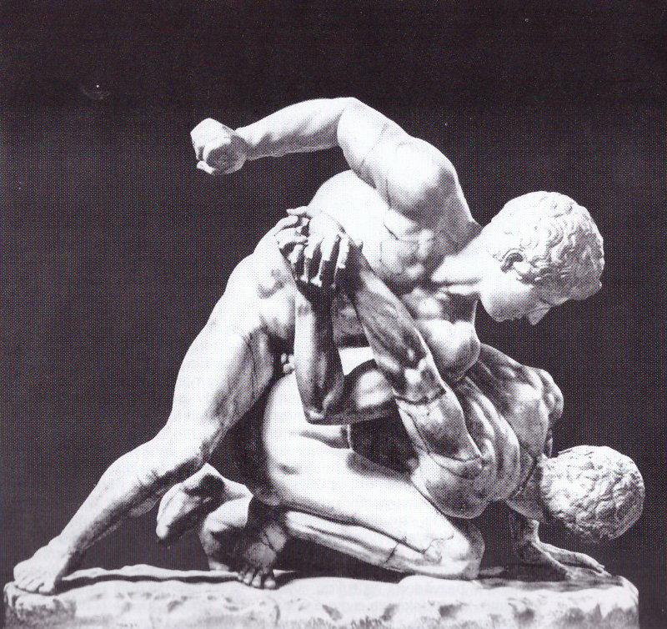
DSBcB020: Dějiny starověkého „sportu“ I (Řecko)

Slide 2
PhDr. Jiří Kouřil
213777@mail.muni.cz
ukončení: zápočet
test či rozprava
Docházka, soutěž
Test 100b (4x5 + 10), min. 60b
výuka – přednášky, diskuze, rekonstrukce, soutěž
Dějiny starověkého „sportu“ II (Řím)
helénismus
Germáni, …
Etruskové
Řím
vliv na rytířství
Rekonstrukce

Slide 3
TÉMATA
vymezení, inspirace pro současnost
Mezopotámie, Malá Asie, Egypt, Indie, Čína
Kréta, Mykény
Řecko do helénismu
druhy agónu, disciplíny, pravidla, vývoj
„sportovně“-náboženské slavnosti
Athény, Sparta, …
speciální tituly
významní athlétai, trenéři a příprava
„sportovní“ a kulturně filosofické typy
vztah k ženám, cizincům a otrokům
umění, řemeslo, filosofie a „sport“

Slide 4
pravda/ lež
1. symbolem antických OH bylo 5 kruhů jako dnes
2. AOH byly otevřeny všem národům
3. Na stejných AOH soutěžili muži i ženy
4. AOH začínaly přinesením olympijského ohně
5. Jako dnes byly OH pro muže a mládež odděleny
6. v antice existovaly i zimní OH
7. antičtí atleti dostávali jako ti současní za vítězství peníze
8. po bitvě u Marathónu se do programu AOH přidal maratónský běh jako vzpomínka na posla

Slide 5
5 moderní symbolů OH
pět kruhů
pochodeň
oheň
přísaha
hymna

Slide 6
Sport?
lat. disportare
útěk od práce k zábavě
oddávat se zábavě
bavit se
důraz na vítězství
athlon – cena
agón – soutěž
Olympiakoi Agones ne OH
x ludus (Řím)

Slide 7
Praktické aspekty řeckého sportu?

Slide 8
Válečnictví Výchova

Slide 9
Jak víme o antickém sportu?

Slide 10
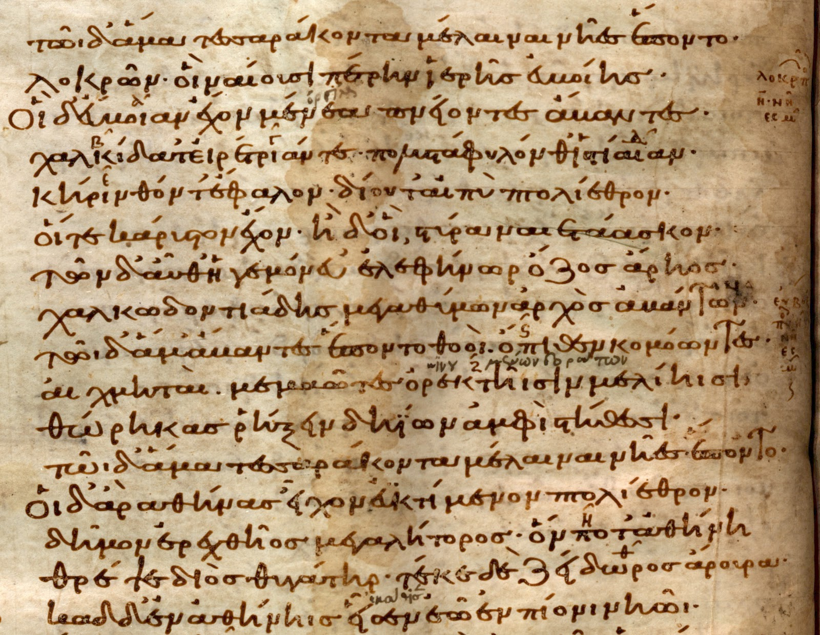
Primární zdroje

Slide 11
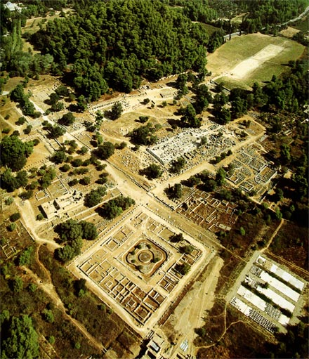
Archeologie

Slide 12
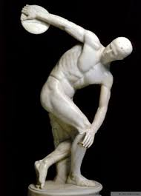
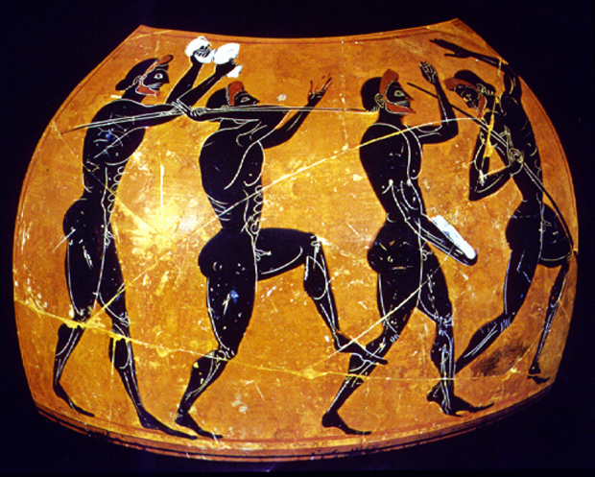
Umění

Slide 13
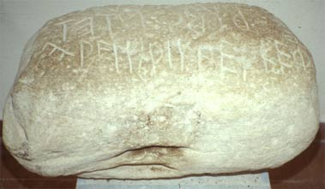
Epigrafika

Slide 14
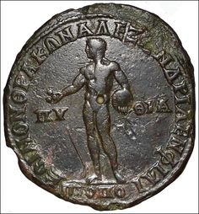
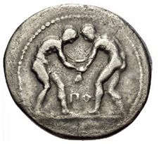
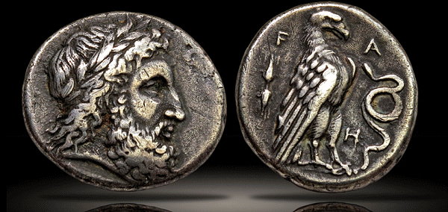
Numismatika

Slide 15
LITERATURA
DECKER, W. (1995). Sport in der griechischen Antike. Vom minoischen Wettkampf bis zu den Olympischen Spielen. München: C. H. Beck. 255 p.
GOLDEN, M. (2005). Sport in the Ancient World from A to Z. London: Taylor & Francis e-Library. 185 p.
GOUW, P. (2009). Griekse atleten in de Romeinse Keizertĳd (31 v. Chr. - 400 n. Chr.) [online]. Amsterdam: University of Amsterdam, FGw: Instituut voor Cultuur en Geschiedenis (ICG). Dostupné z: http://dare.uva.nl/document/2/144785
HOGENOVÁ, A. (2000). Areté :základ olympijské filozofie. 1. vyd. Praha: Karolinum. 164 s.
HOMÉROS (2007). Ílias. Translated by Otmar Vaňorný. 12. vyd. Praha: Petr Rezek. 598 s.
HYDE, W. W. (1921). Olympic Victor Monuments and Greek Athletic Art. Washington: Carnegie Inst. 406 p.
CHRISTESEN, P. (2012). Olympic Victor Lists and Ancient Greek History. Cambridge: Cambridge University Press. 582 p.
CHRISTESEN, P. & MARTIROSOVA-TORLONE, Z. (2013). The Olympic Victor List of Eusebius: Background, Text, and Translation [online]. New York: Fordham University. Dostupné z: https://www.academia.edu/5242343/The_Olympic_Victor_List_of_Eusebius_Background_Text_and_Translationt.
JAEGER, W. W. (1989). Paideia :die Formung des griechischen Menschen. 2., ungekürzter photomechan. Berlin: Walter de Gruyter. 1398 s.
KÖSSL, J. et alii (1982). Malá encyklopedie olympijských her. Praha: Olympia. 616 s.

Slide 16
MECHIKOFF, R. A. (2010). A history and philosophy of sport and physical education :from ancient civilizations to the modern world. 5th ed. New York: McGraw-Hill. xviii, 459.
NEWBY, Z. (2006). Athletics in the Ancient World. London: Bristol Classical Press. 112 s.
NOVOTNÝ, F. (1922). Gymnasion: Úvahy o řecké kultuře. Praha: Nákladem Gustava Voleského. 66 s.
OLIVOVÁ, V. (1979). Lidé a hry: Historická geneze sportu. Praha: Olympia. 608 s.
OLIVOVÁ, V. (1988). Sport a hry ve starověkém světě. V Praze: Artia. 207 s.
PAUSANIAS (1973). Cesta po Řecku. I. Vyd. 1. Praha: Svoboda. 581 s.
PAUSANIAS (1974). Cesta po Řecku. II. Vyd. 1. Praha: Svoboda. 428 s.
PINDAROS (2002). Olympijské zpěvy. Translated by Jan Šprincl. Praha: Rezek. 212 s.
PLATÓN (1961). Zákony. Praha: Nakladatelství Československé akademie věd. 376 s.
PLATÓN (1993). Ústava. Praha: Svoboda. 528 s.
POTTER, D. (2012). The Victor´s Crown: How the Birth of the Olympics and the Rise of the Roman Games Changed Sport For Ever. 2. ed. London: Quercus 416 p.
REITMAYER, L. (1977). Přehled vývoje tělesné výchovy ve světě. Praha: Státní pedagogické nakladatelství. 200 s.
SÁBL, V. (1968). Hrdinové antických olympiád. Praha: Olympia, 1968.
SÁBL, V. (1960). Od Olympie k Římu 1960. Praha: Sportovní a turistické nakl. 351 s.
STRACHOVÁ, M.; GREXA, J. (2014). Dějiny sportu. Brno: Masarykova univerzita. 121 s.
ŠÍP, R. (ed.) (2008). Kalokagathia: Ideál, nebo flatus vocis?. Brno: Masarykova univerzita a Paido.
THOMSON, G. (1952). Aischylos a Athény: O původu umění ve starověkém Řecku. Praha: Rovnost. 508 s.
VERNANT, J. P. (1995). Počátky řeckého myšlení. 2. vyd. Praha: Oikoymenh. 88 s.
VERNANT, J. P. (ed.) (2005). Řecký člověk a jeho svět. Praha: Vyšehrad.
ZAMAROVSKÝ, V. (1980). Vzkříšení Olympie. 1. vyd. Praha: Olympia. 294 s.

